Slide 1

จุดรับ-ส่ง ประชาชน
รถ ขสมก.
งานอุ่นไอรัก คลายความหนาว

Slide 2
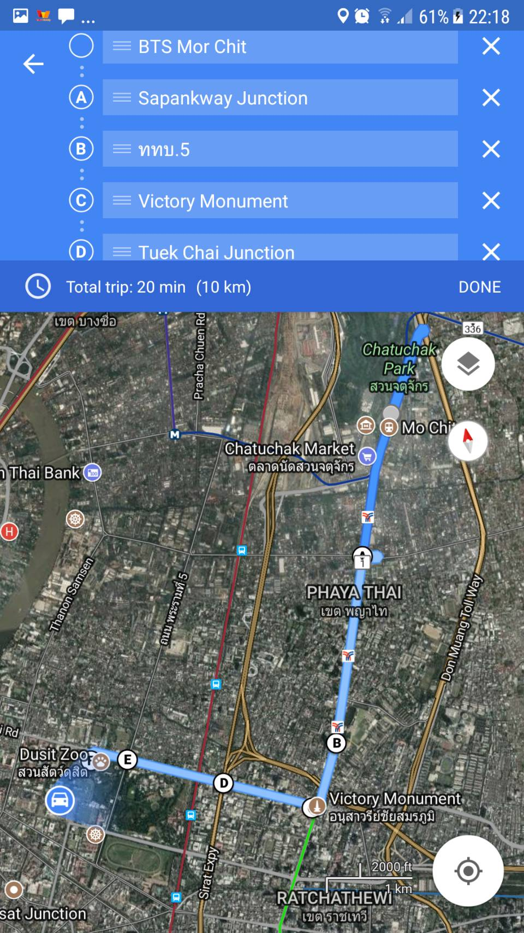
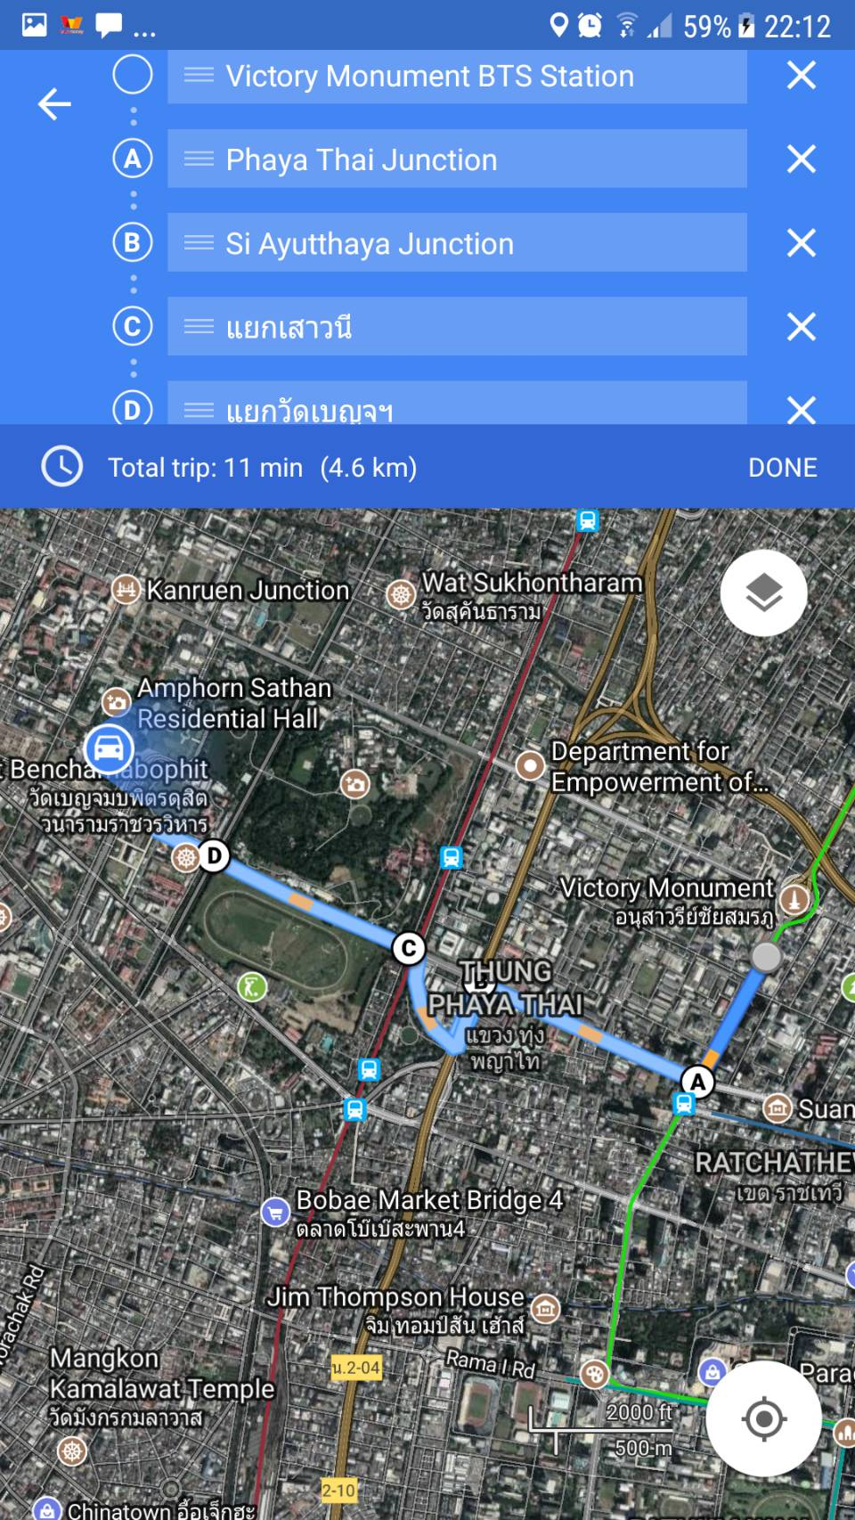
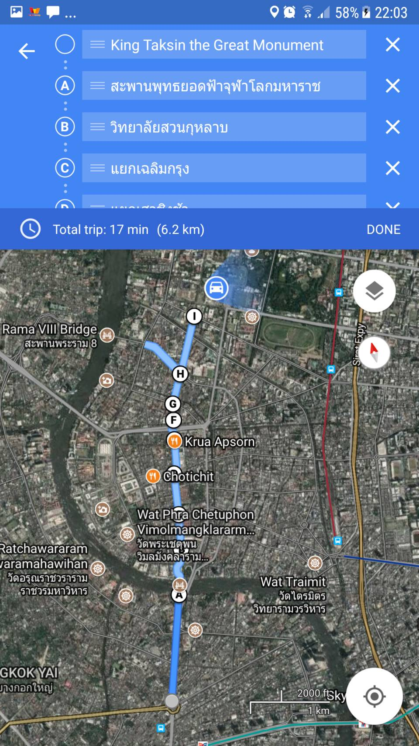
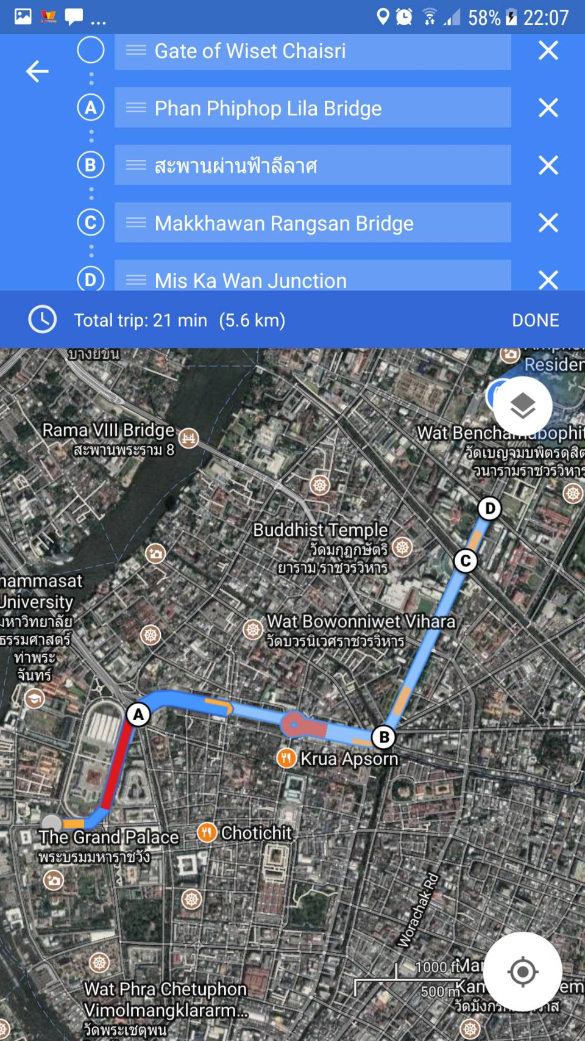
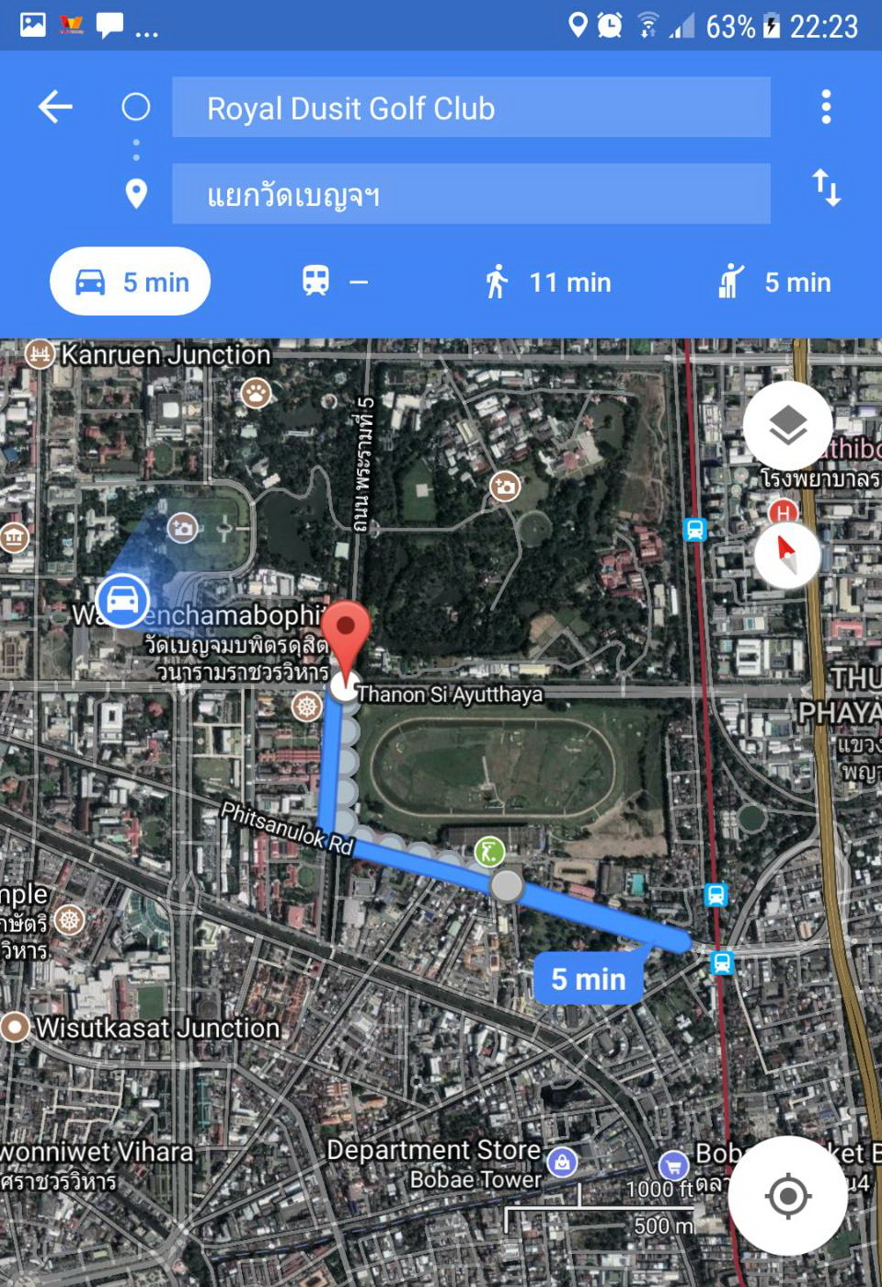
แผนที่แสดงภาพรวม 5 เส้นทาง
เส้นทางที่ 1
สวนจตุจักร - ถนนอู่ทองใน
เส้นทางที่ 2
อนุสาวรีย์ชัยสมรภูมิ - วัดเบญจมบพิตร
เส้นทางที่ 3
วงเวียนใหญ่ - แยกวังแดง
เส้นทางที่ 4
สนามหลวง - กระทรวงศึกษาธิการ
เส้นทางที่ 5
สนามม้านางเลิ้ง - วัดเบญจมบพิตร

Slide 3
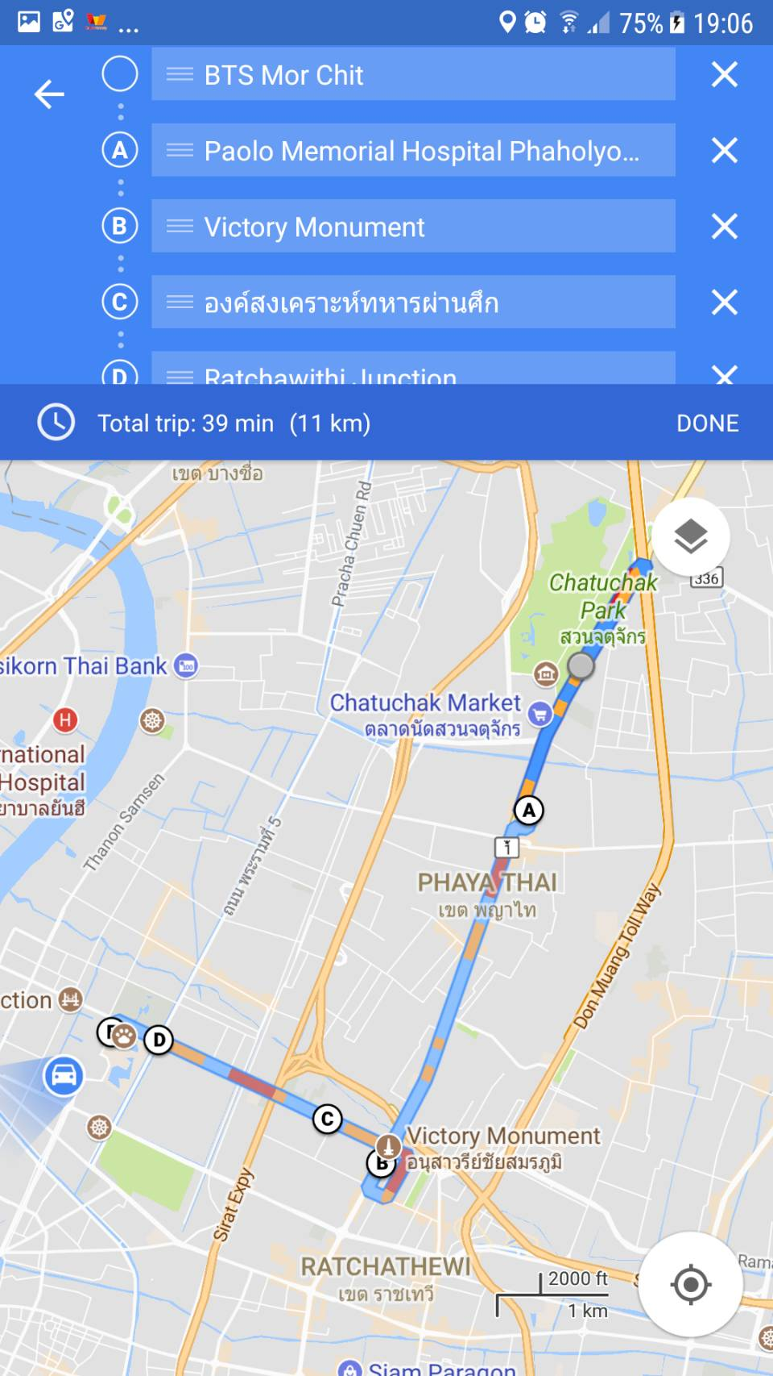
เส้นทางที่ 1
จตุจักร พระลานพระราชวังดุสิต
จุดรับ-ส่ง(ต้นทาง) Bts หมอชิต ถนนพหลโยธิน
อนุสาวรีย์ชัยสมรภูมิ ถนนราชวิถี
จุดรับ-ส่งปลายทาง ถนนอู่ทองใน

Slide 4
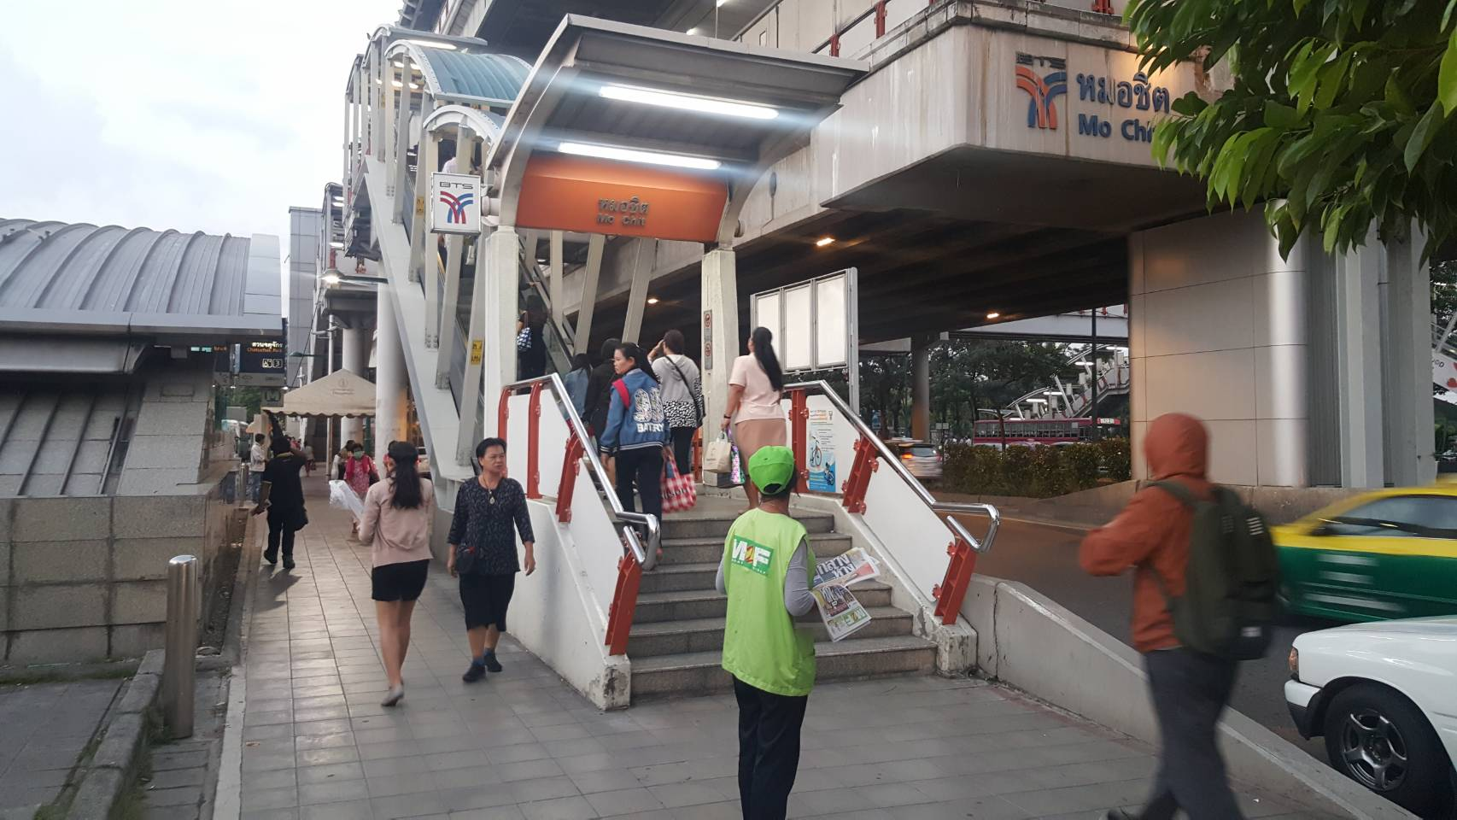
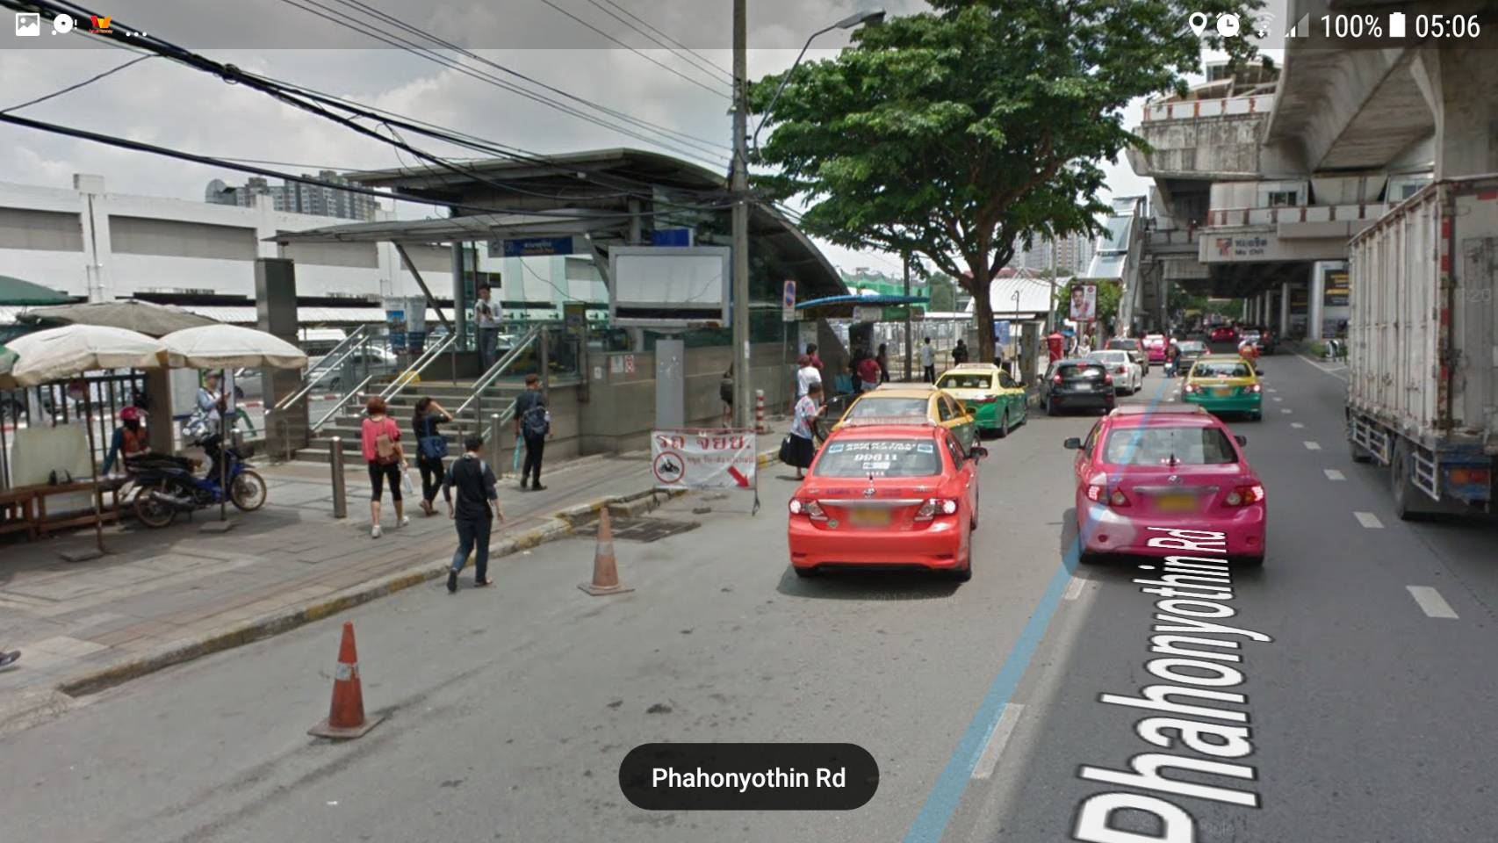
สถานี BTS หมอชิต ประตู 3
จุดจอด รับ - ส่ง

Slide 5
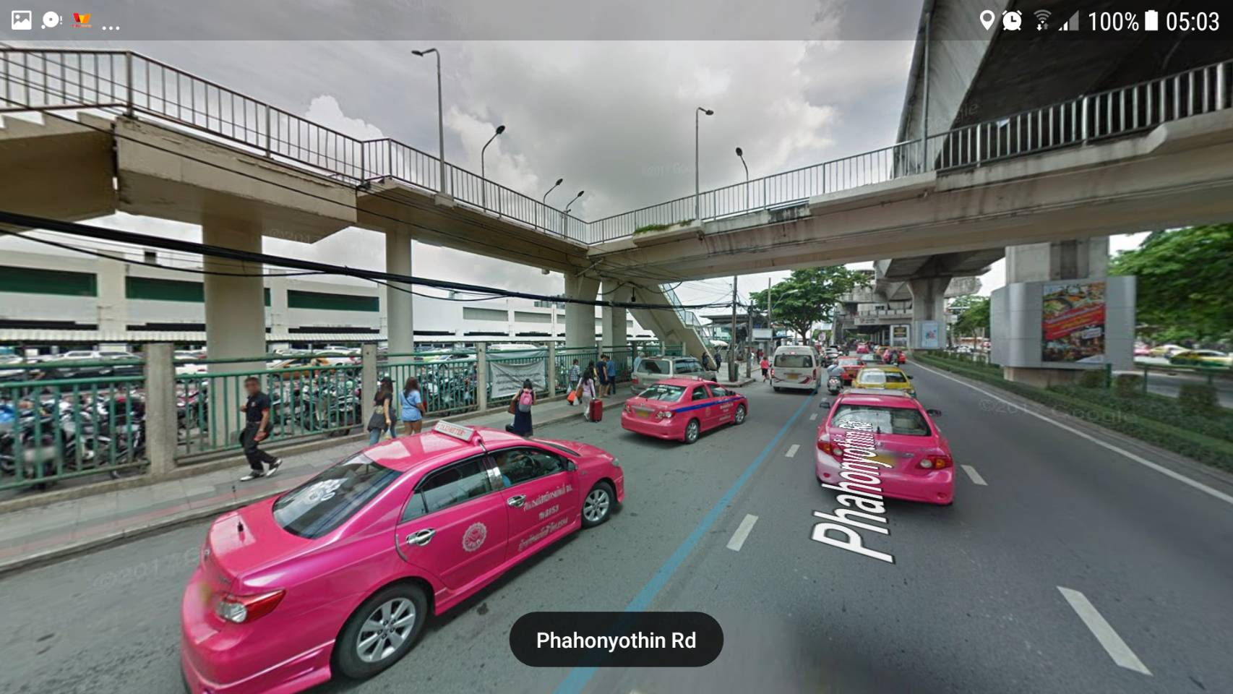
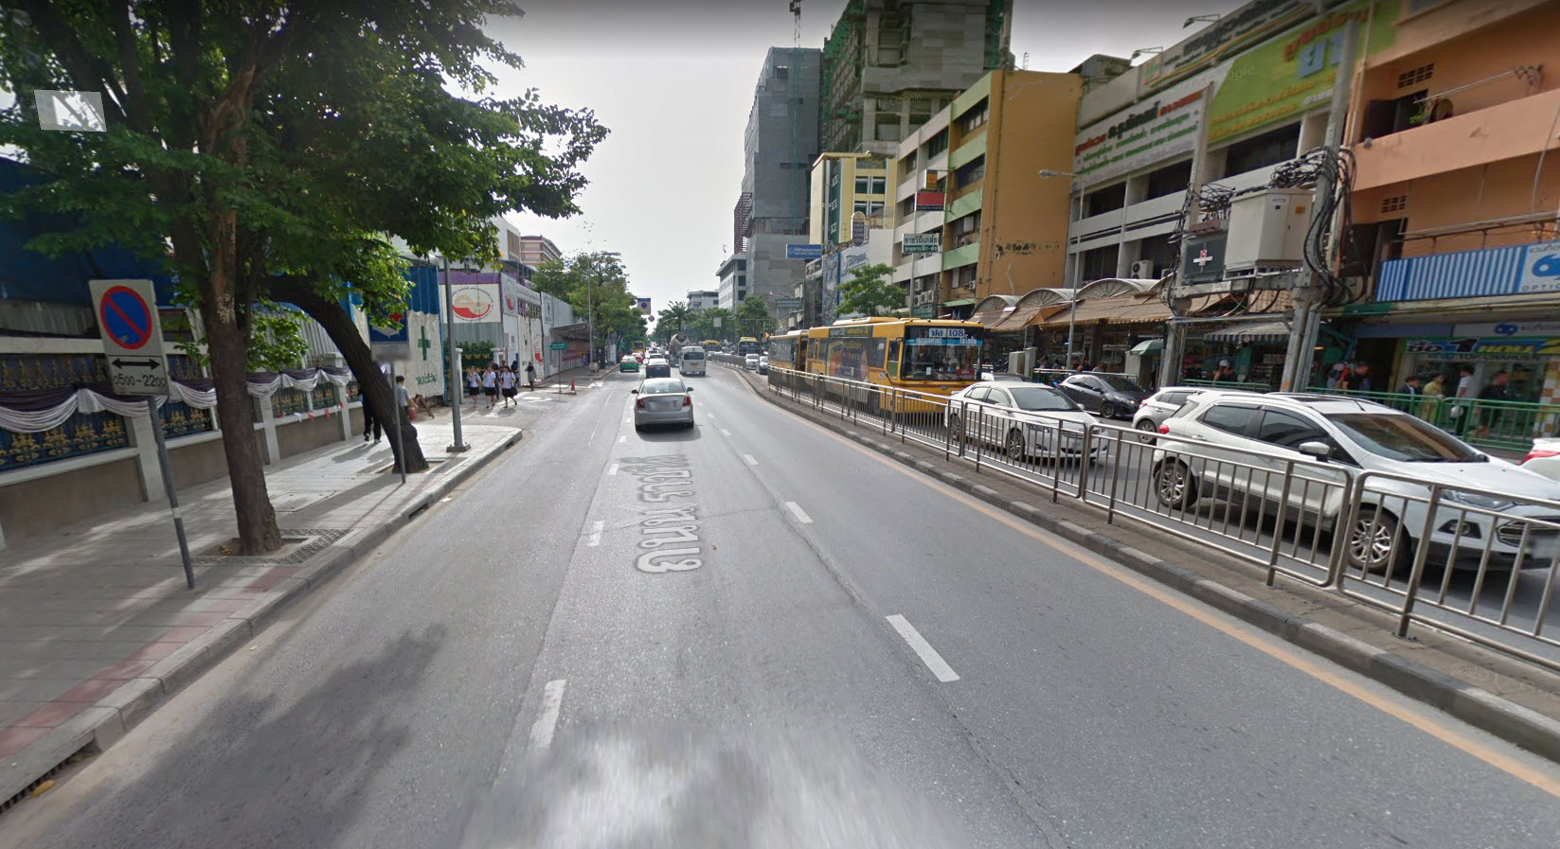
วิ่งบนถนนพหลโยธินเลี้ยวขวา
อนุสาวรีย์ชัยเข้าถนนราชวิถี
เข้าถนนราชวิถี

Slide 6
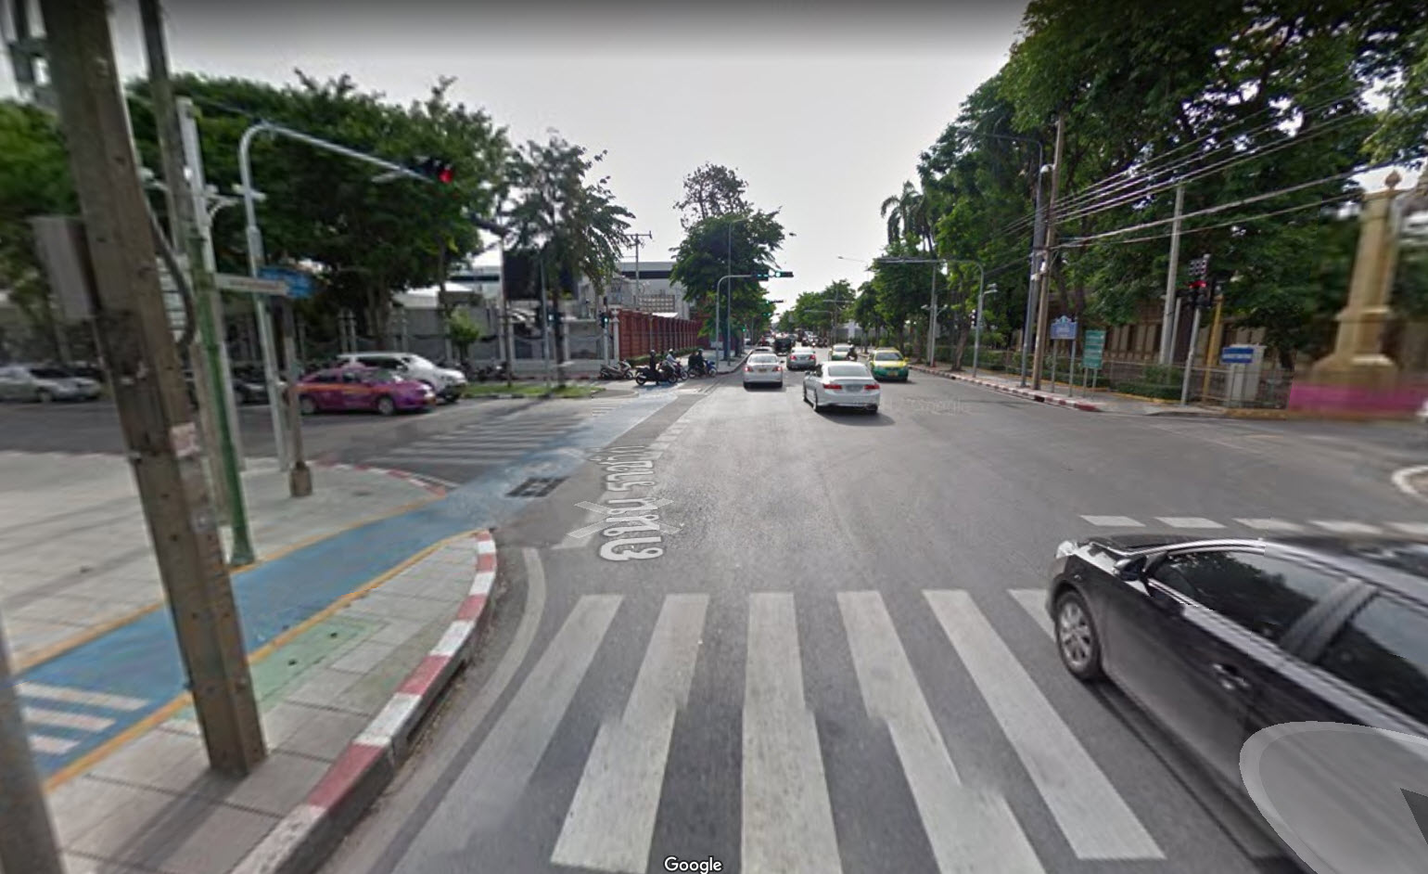
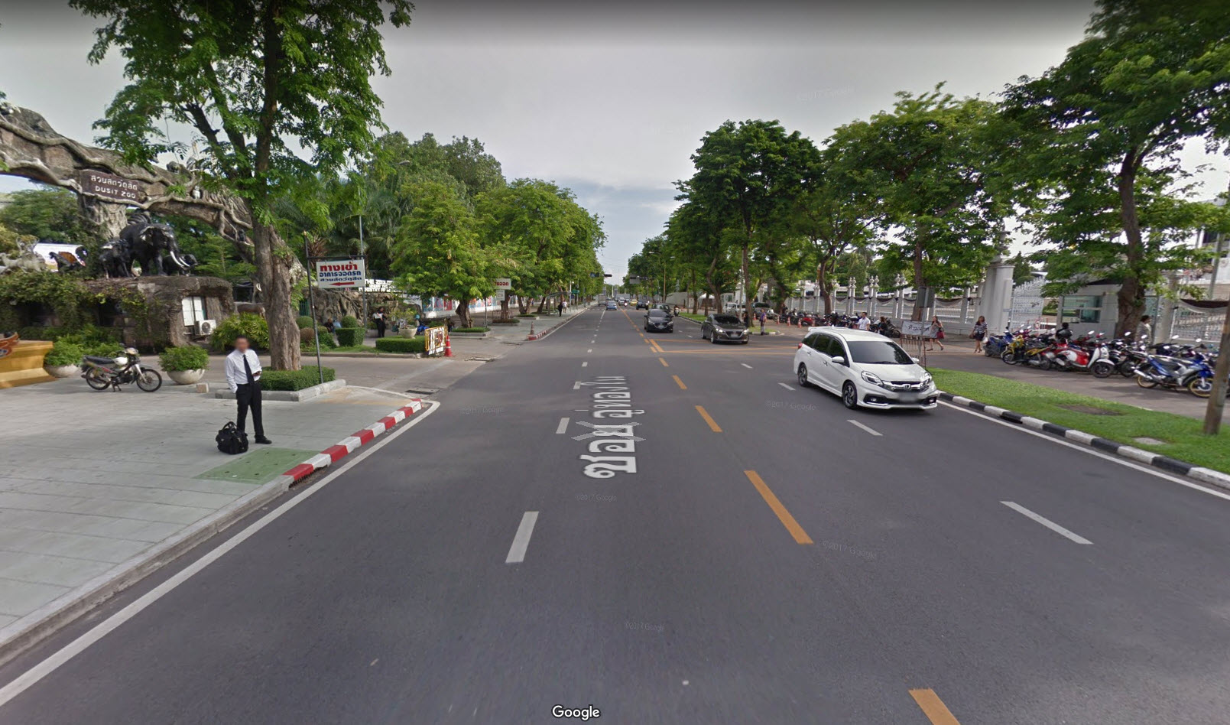
เลี้ยวซ้ายเข้าถนนอู่ทองใน
จุดรับ-ส่งถนนอู่ทองใน

Slide 7
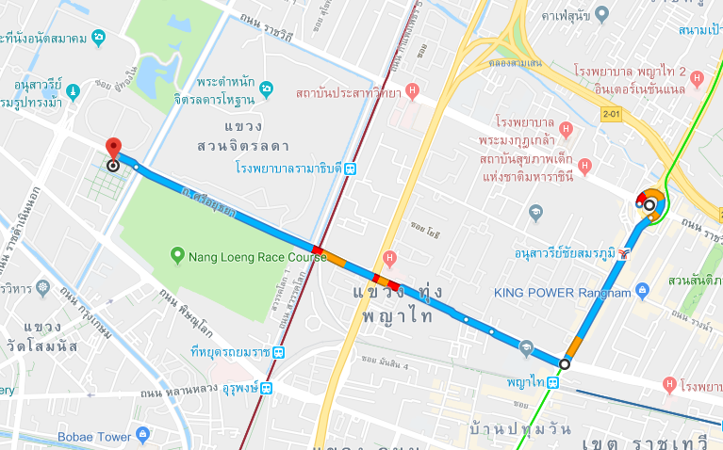
เส้นทางที่ 2
อนุสาวรีย์ชัยสมรถูมิ พระลานพระราชวังดุสิต
จุดรับ-ส่ง(ต้นทาง) Btsอนุสาวรีย์ชัยสมรถูมิ
ถนนพญาไท ถนนศรีอยุธยา
จุดรับ-ส่งปลายทาง วัดเบญจมบพิตร

Slide 8
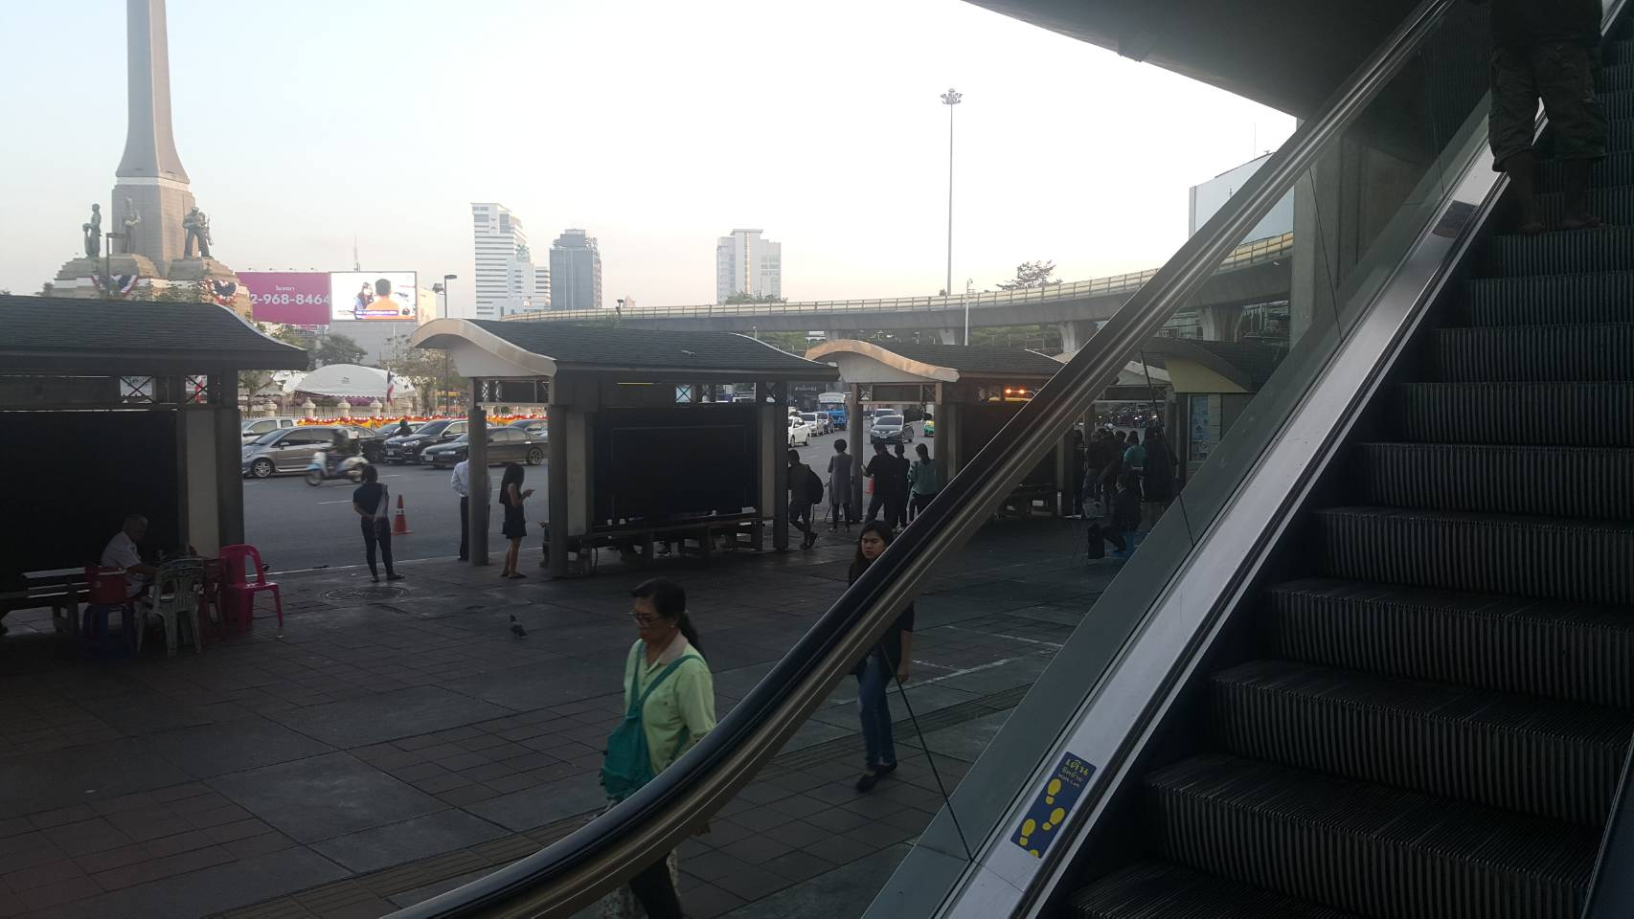
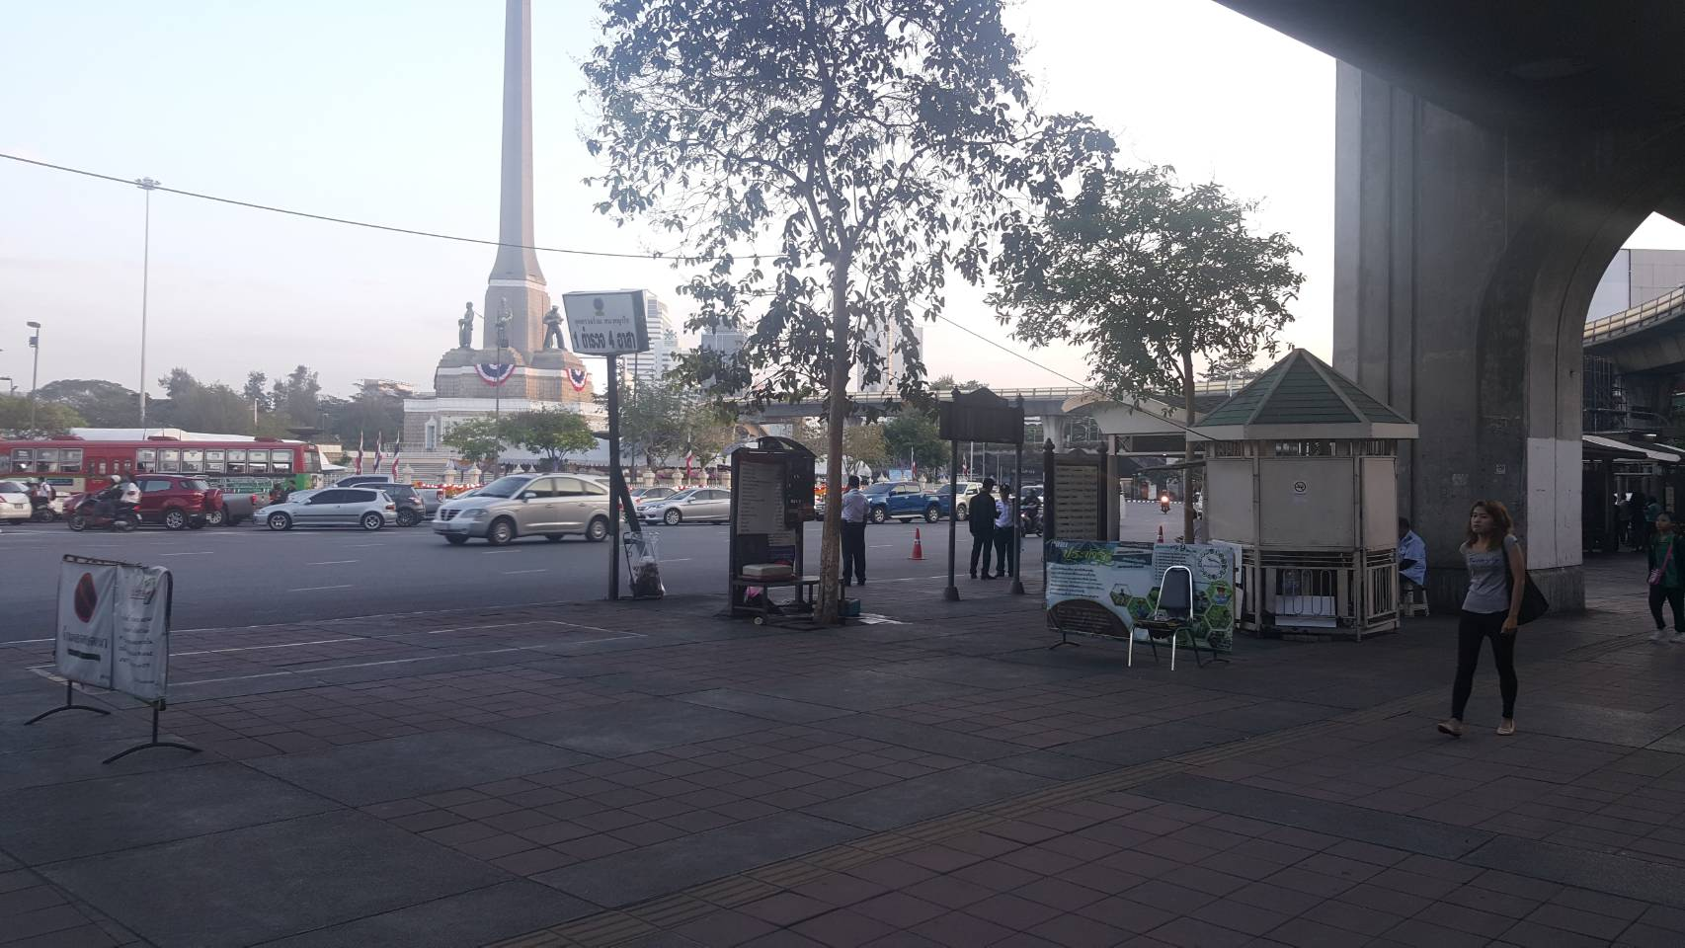
อนุสาวรีย์ชัย ฯ
จุดจอด รับ - ส่ง

Slide 9
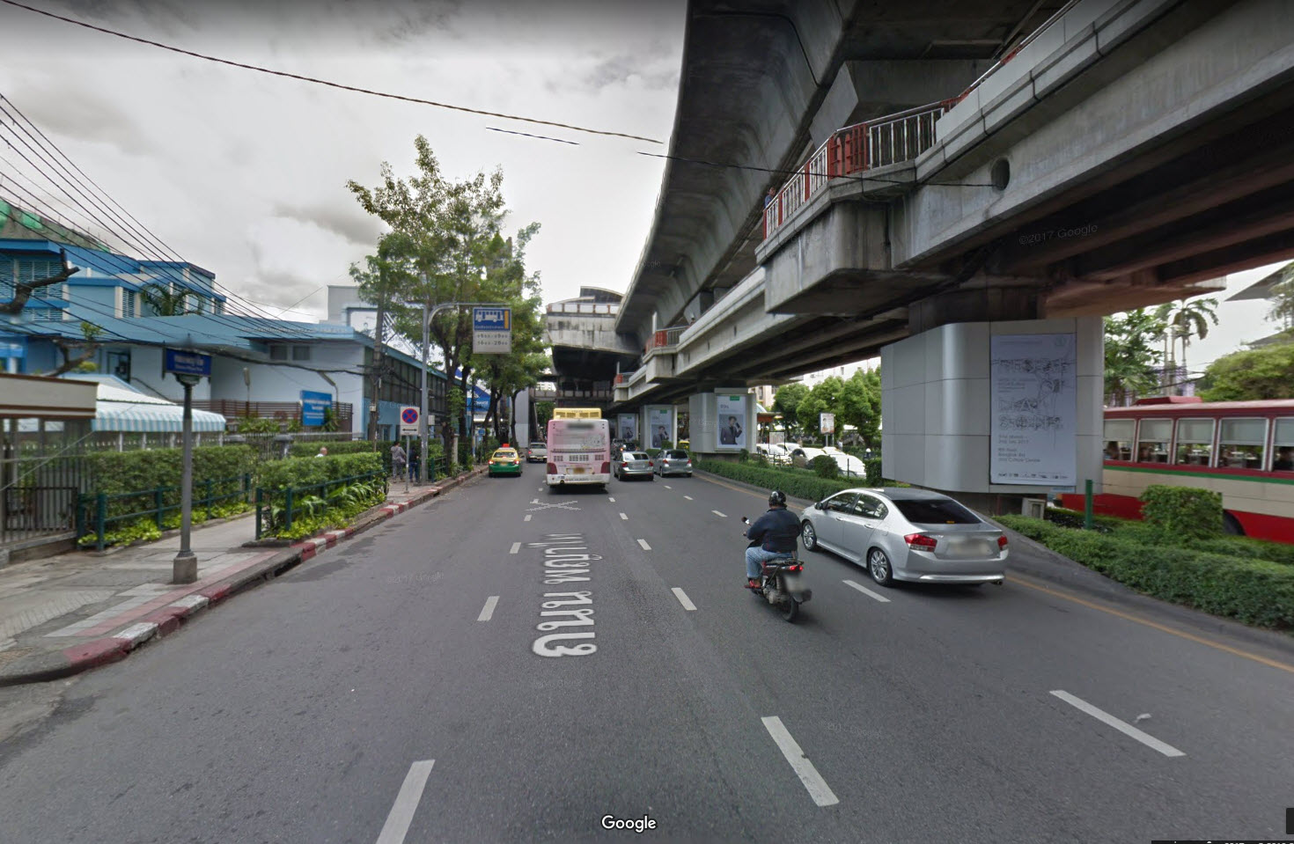
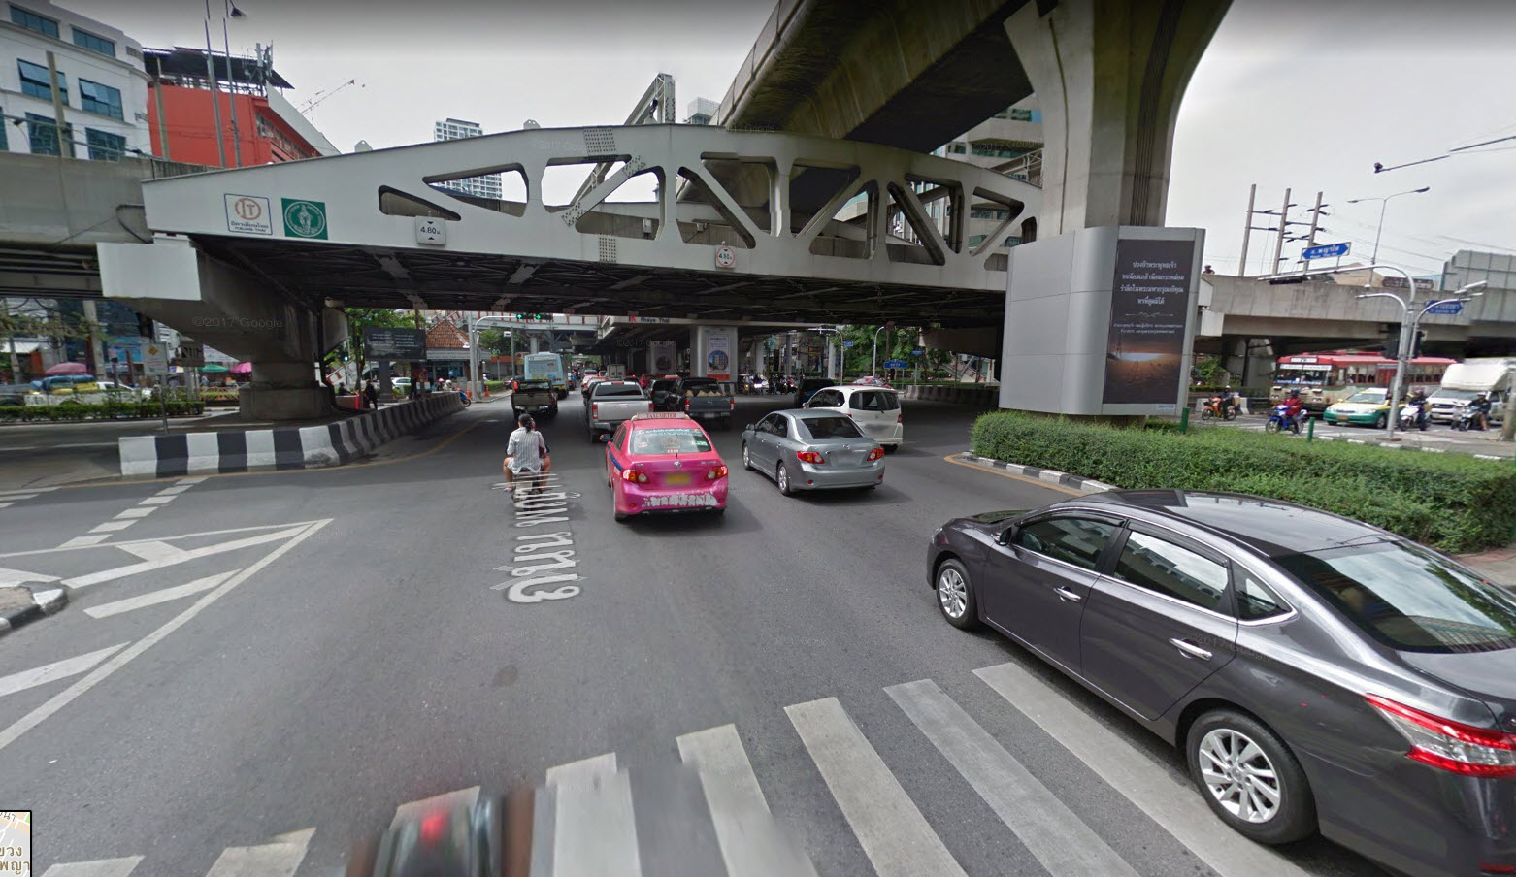
วิ่งบนถนนพญาไท
เลี้ยวขวาถนนศรีอยุธยา

Slide 10
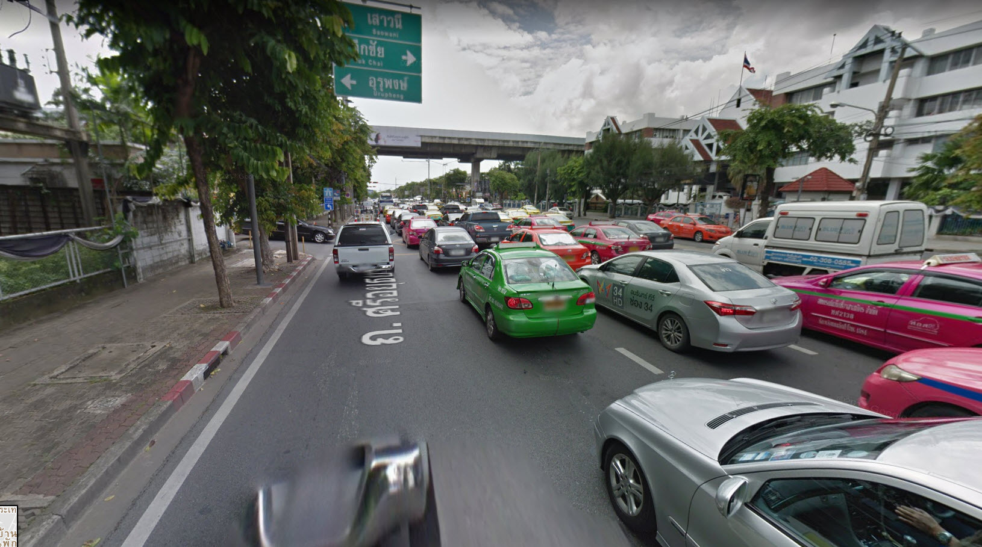
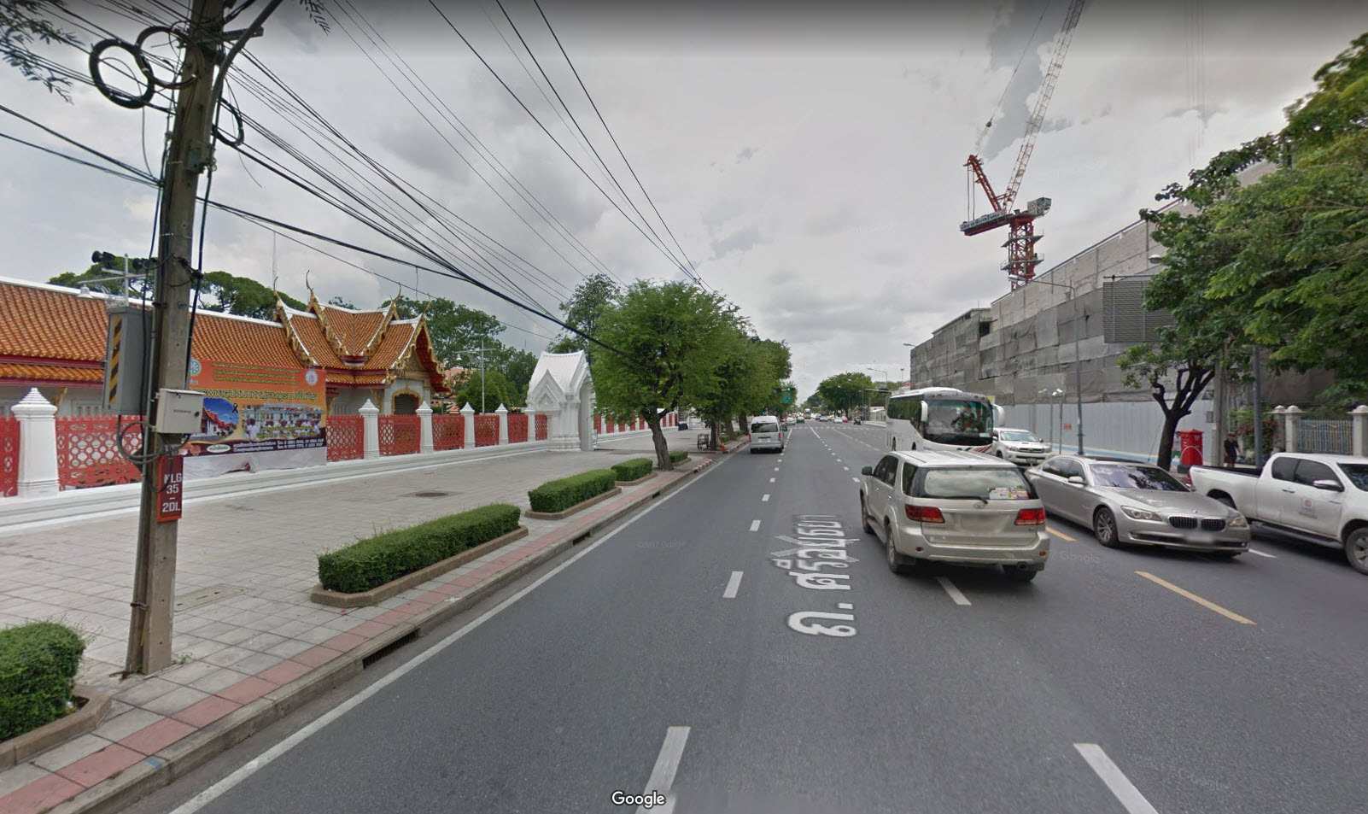
ถนนศรีอยุธยา
จุดรับ-ส่งวัดเบจมบพิตร

Slide 11
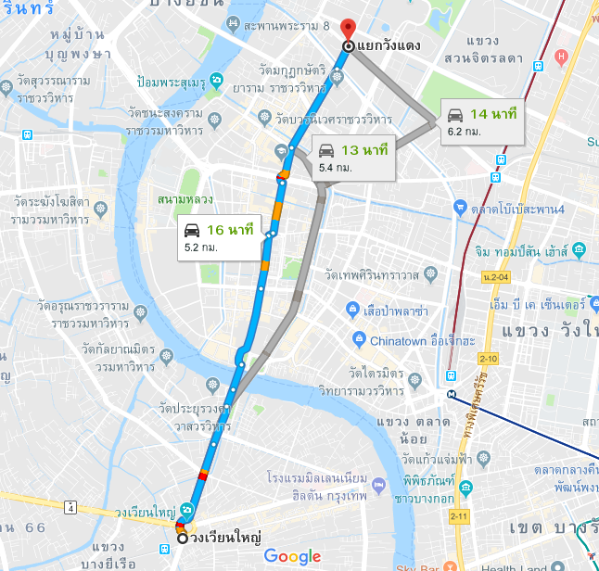
เส้นทางที่ 3
วงเวียนใหญ่ พระลานพระราชวังดุสิต
จุดรับ-ส่ง(ต้นทาง) วงเวียนใหญ่
ถนนประชาธิปก สะพานพระพุทธยอดฟ้า
ถนนตรีเพชร ถนนดิสอ
อนุสาวรีย์ประชาธิปไตย ถนนนครราชศรีมา จุดรับ-ส่งปลายทาง แยกวังแดง

Slide 12
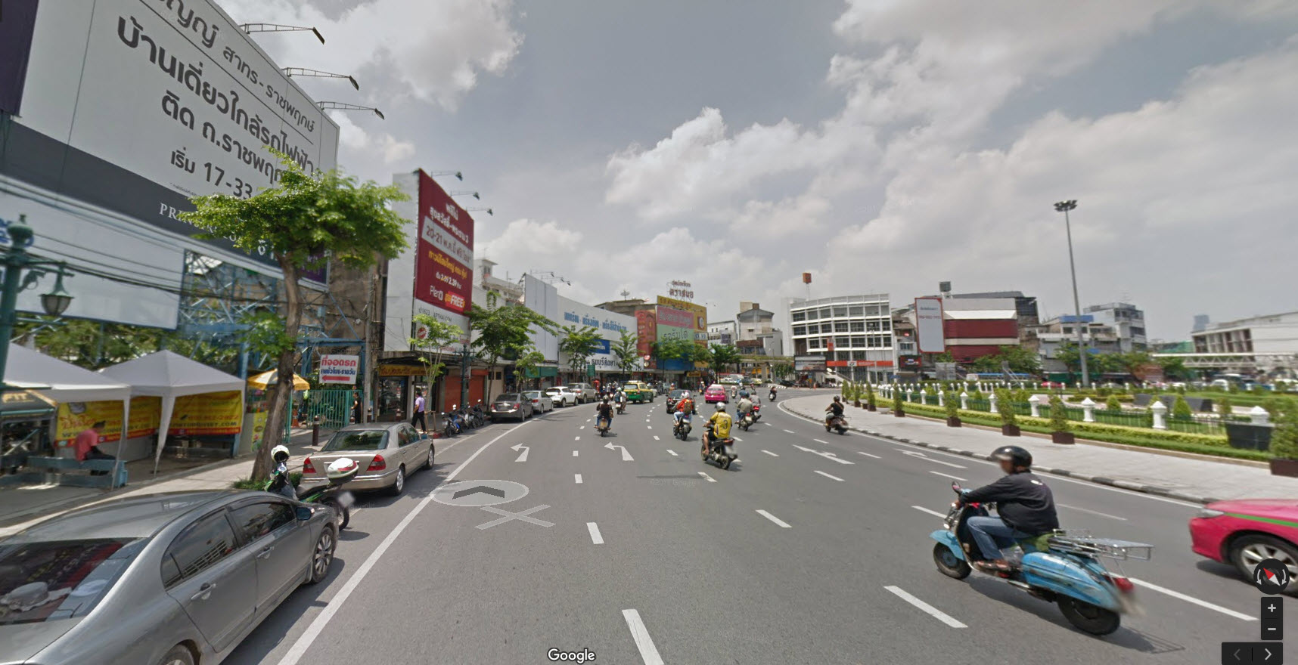
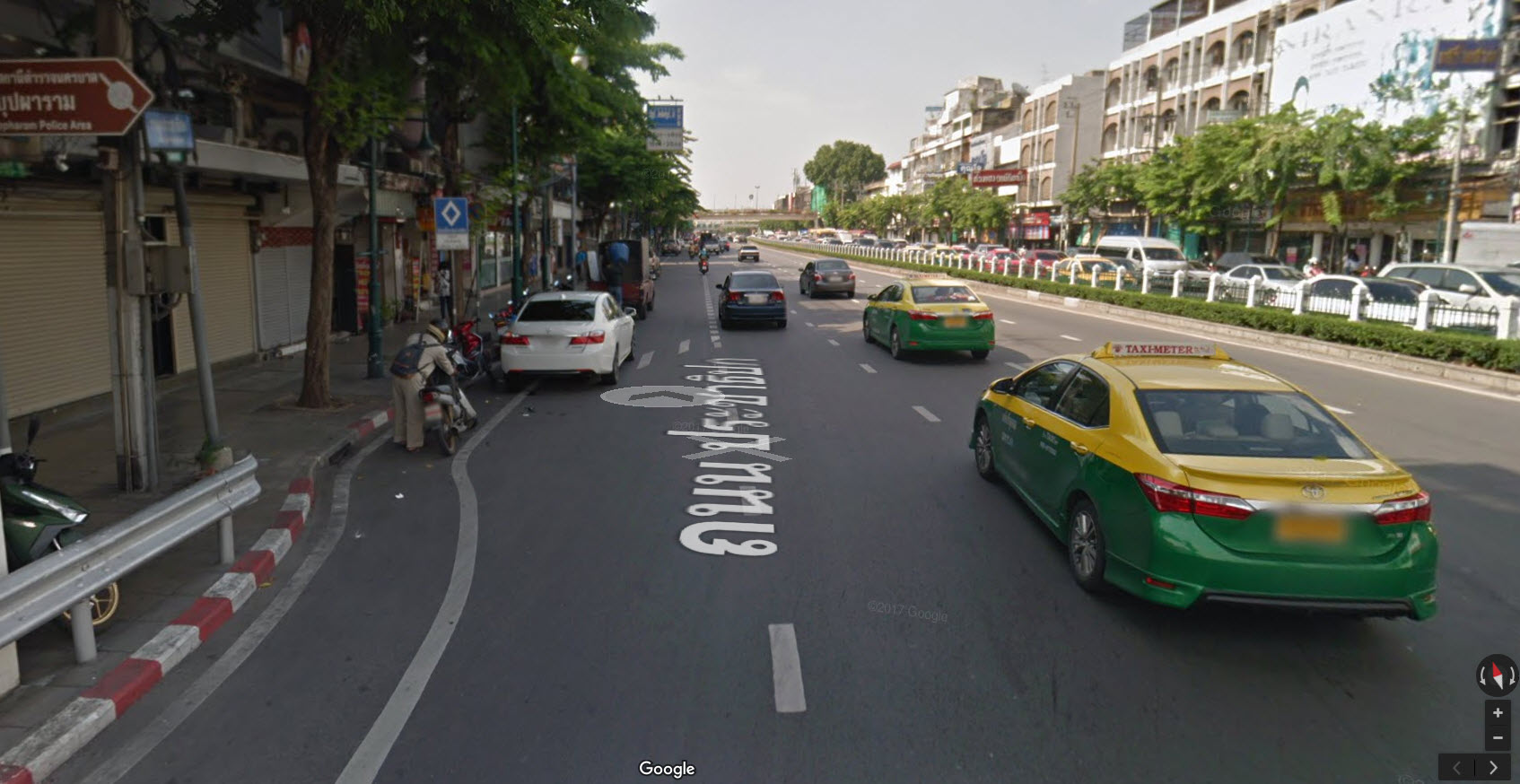
วงเวียนใหญ่
ถนนประชาธิปก

Slide 13
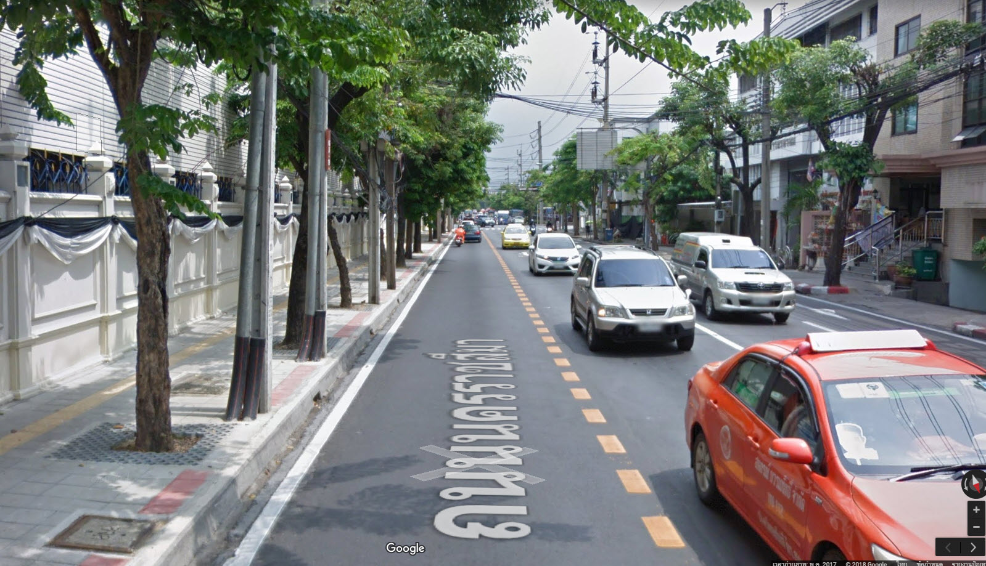
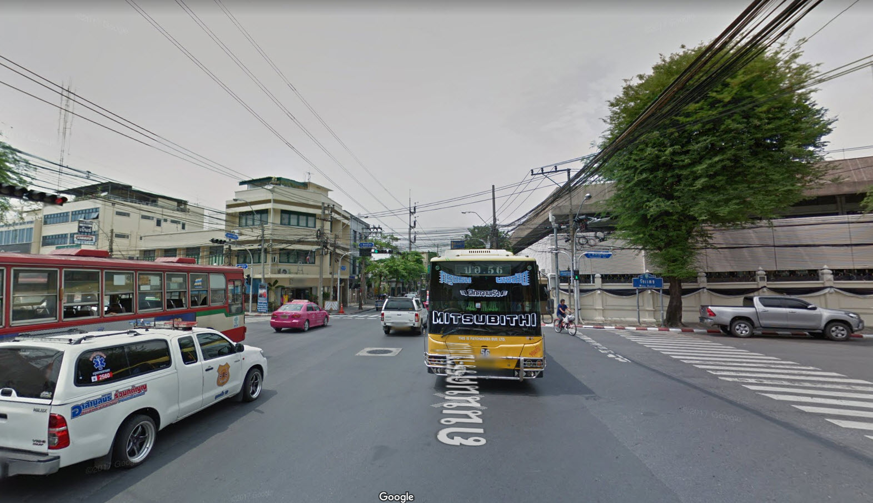
ถนนนครราชสีมา
จุดรับ-ส่ง แยกวังแดง

Slide 14
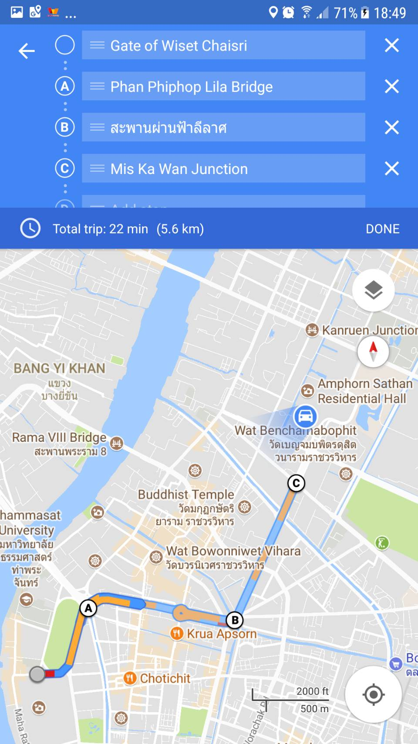
เส้นทางที่ 4
สนามหลวง พระลานพระราชวังดุสิต
จุดรับ-ส่ง(ต้นทาง) บริเวณที่ทำการไปรษณีย์บนถนนพระลาน (ตรงประตูวิเศษไชยศรี)
ถนนหน้าพระลาน ถนนราชดำเนินใน
ถนนราชดำเนินกลาง ถนนราชดำเนินนอก
จุดรับ-ส่งปลายทาง กระทรวงศึกษาธิการ

Slide 15
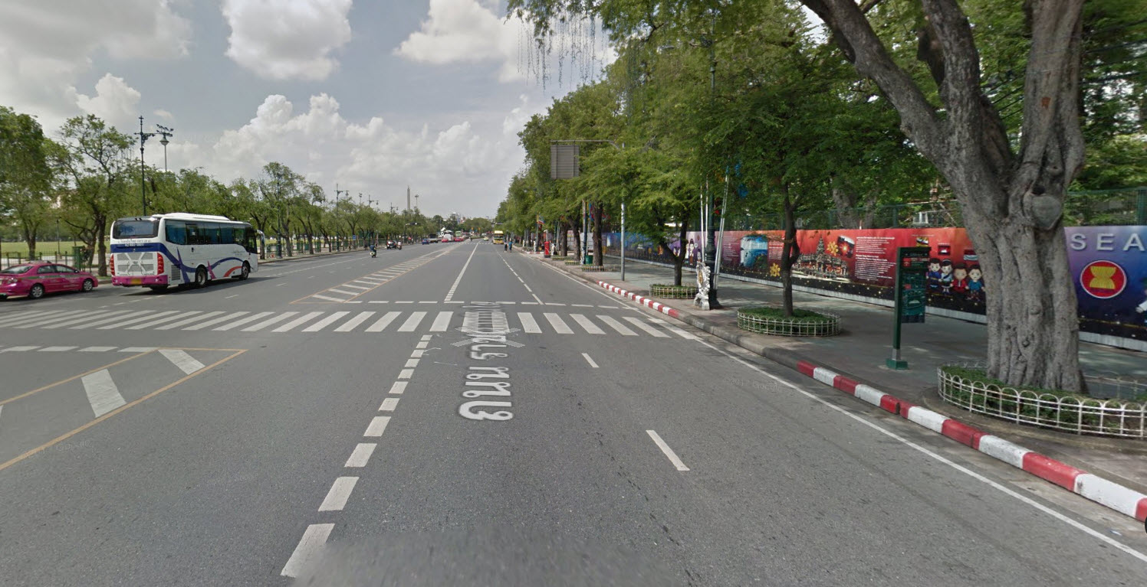
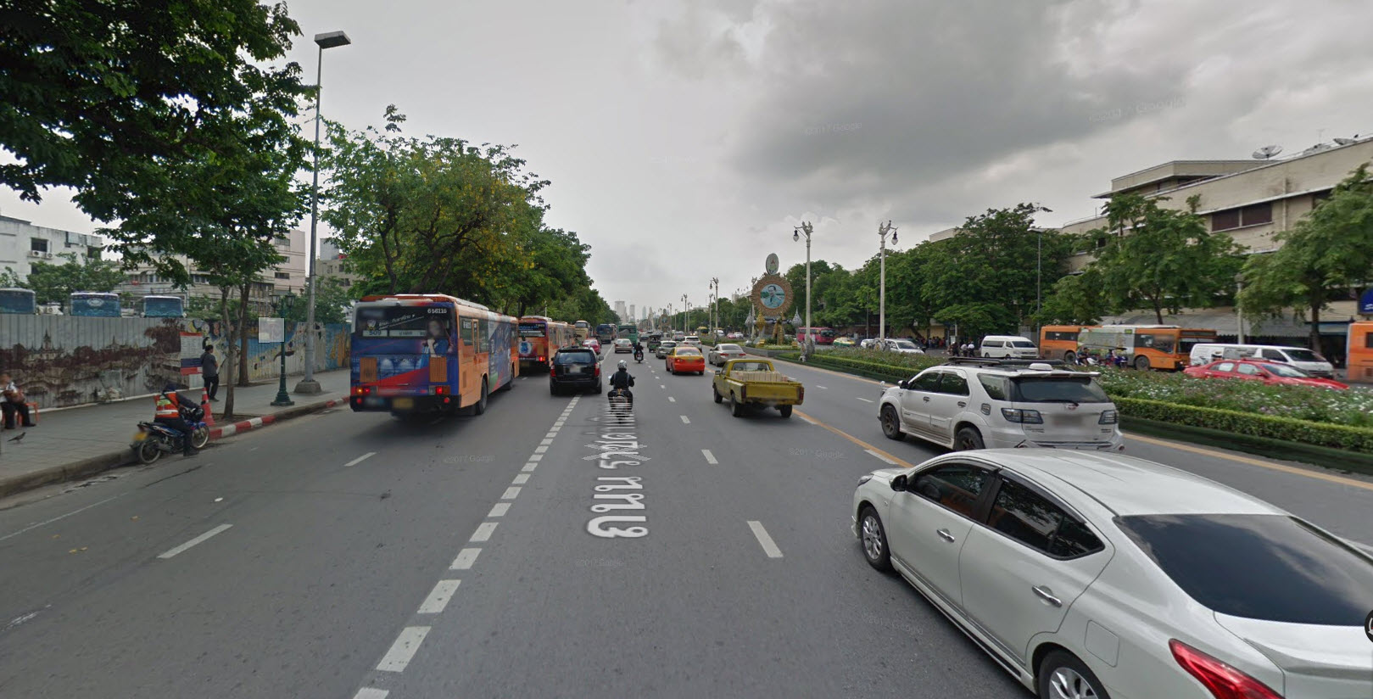
สนามหลวง
ถนนราชดำเนินกลาง

Slide 16
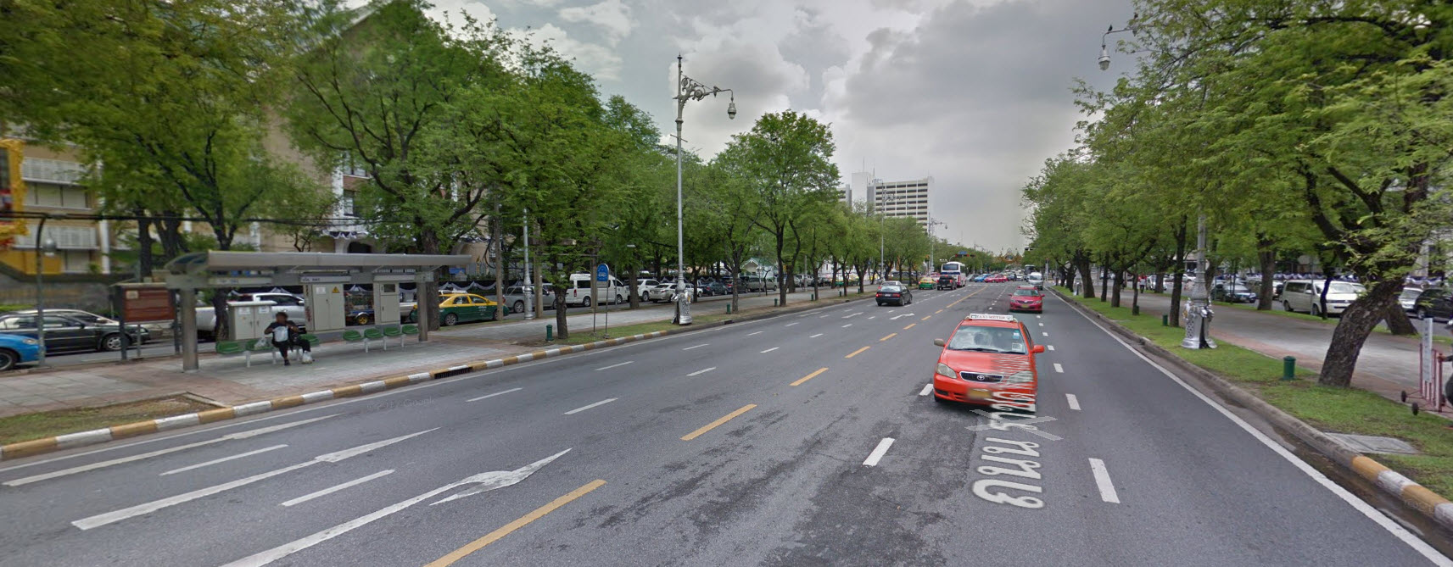
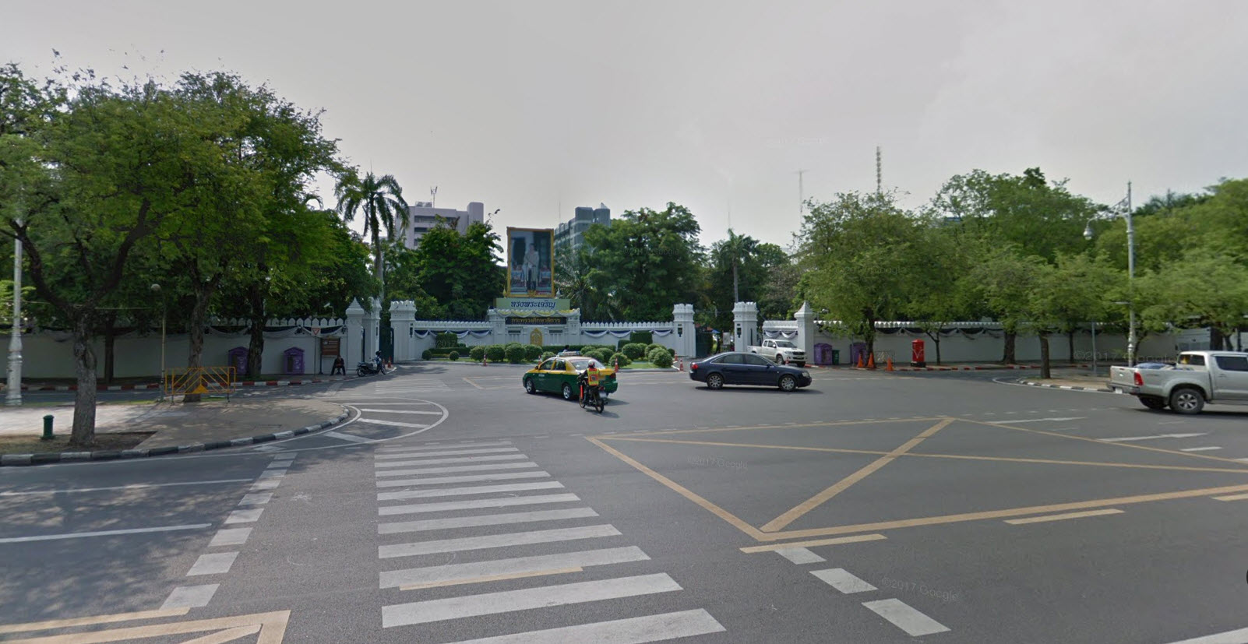
ถนนราชดำเนินนอก
จุดรับ-ส่ง กระทรวงศึกษาธิการ

Slide 17
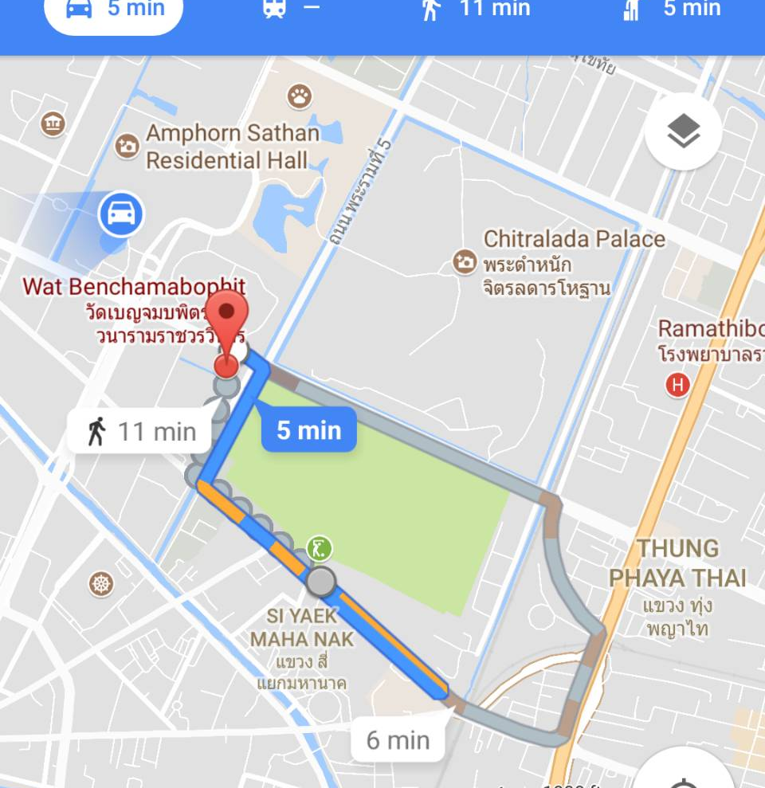
เส้นทางที่ 5
สนามม้านางเลิ้ง พระลานพระราชวังดุสิต
จุดรับ-ส่ง(ต้นทาง) สนามม้านางเลิ้ง ถนนพิษณุโลก
ถนนนครปฐม ถนนศรีอยุธยา
จุดรับ-ส่งปลายทาง วัดเบญจมบพิตร

Slide 18
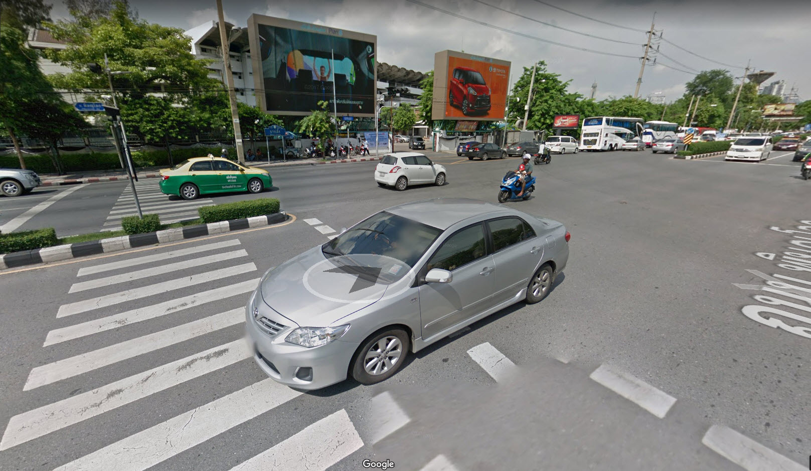
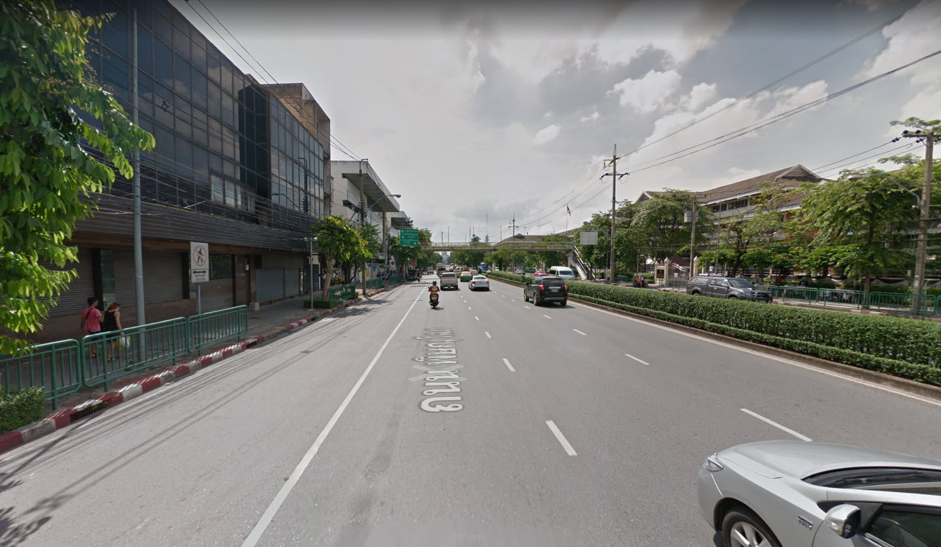
สนามม้านางเลิ้ง
ถนนพิษณุโลก

Slide 19
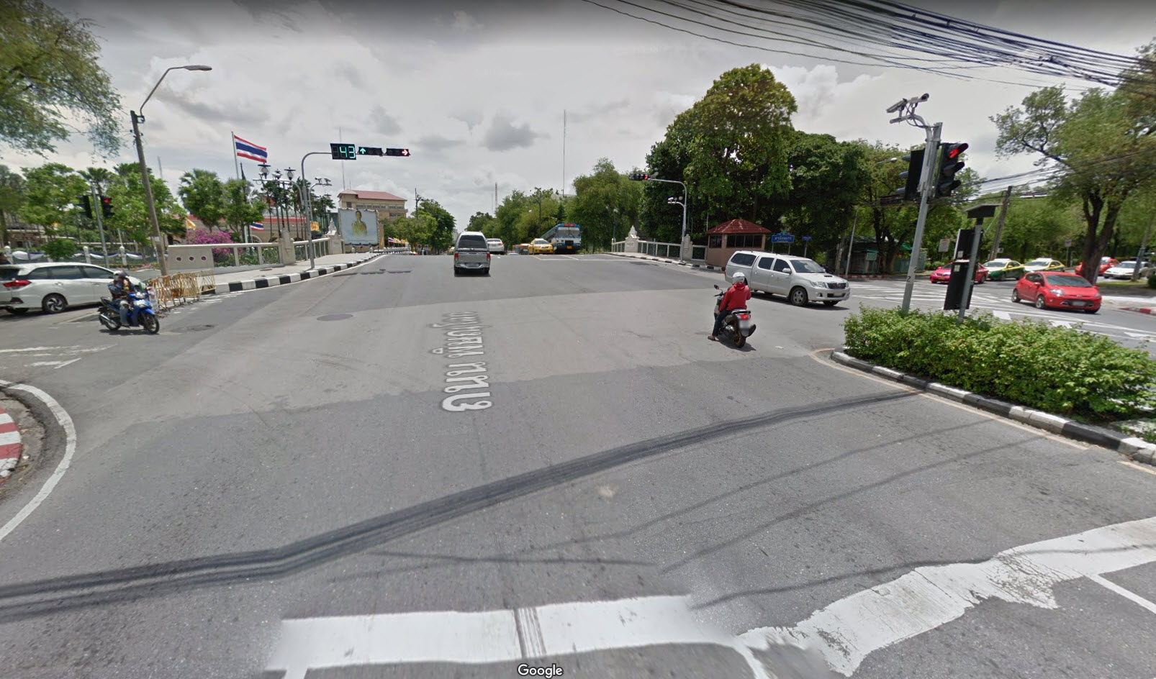
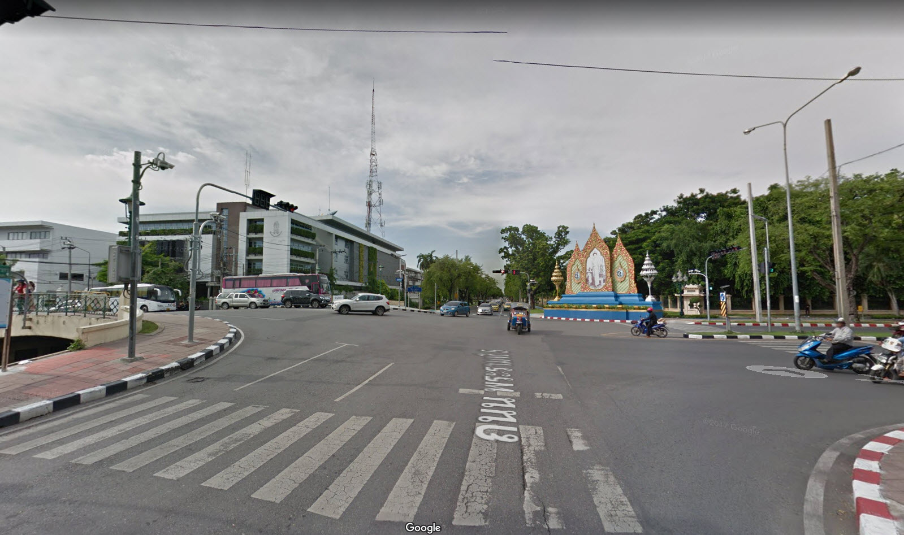
เลี้ยวขวาเข้าถนนพระราม 5
เลี้ยวซ้ายเข้าถนนศรีอยุธยา

Slide 20
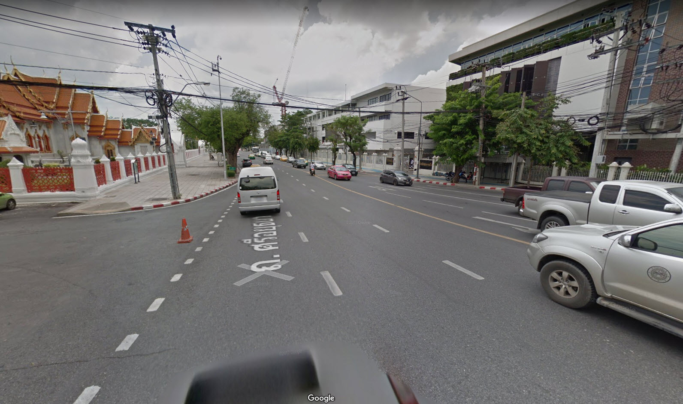
ถนนศรีอยุธยา
จุดรับ-ส่ง วัดเบญจมบพิตร

Slide 21
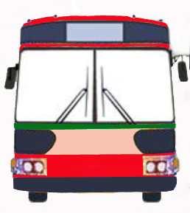



รูปแบบการติดสติ๊กเกอร์
ขนาดเท่ากระดาษ A3
42 X 30 ซม. (กว้าง X ยาว)

Slide 22
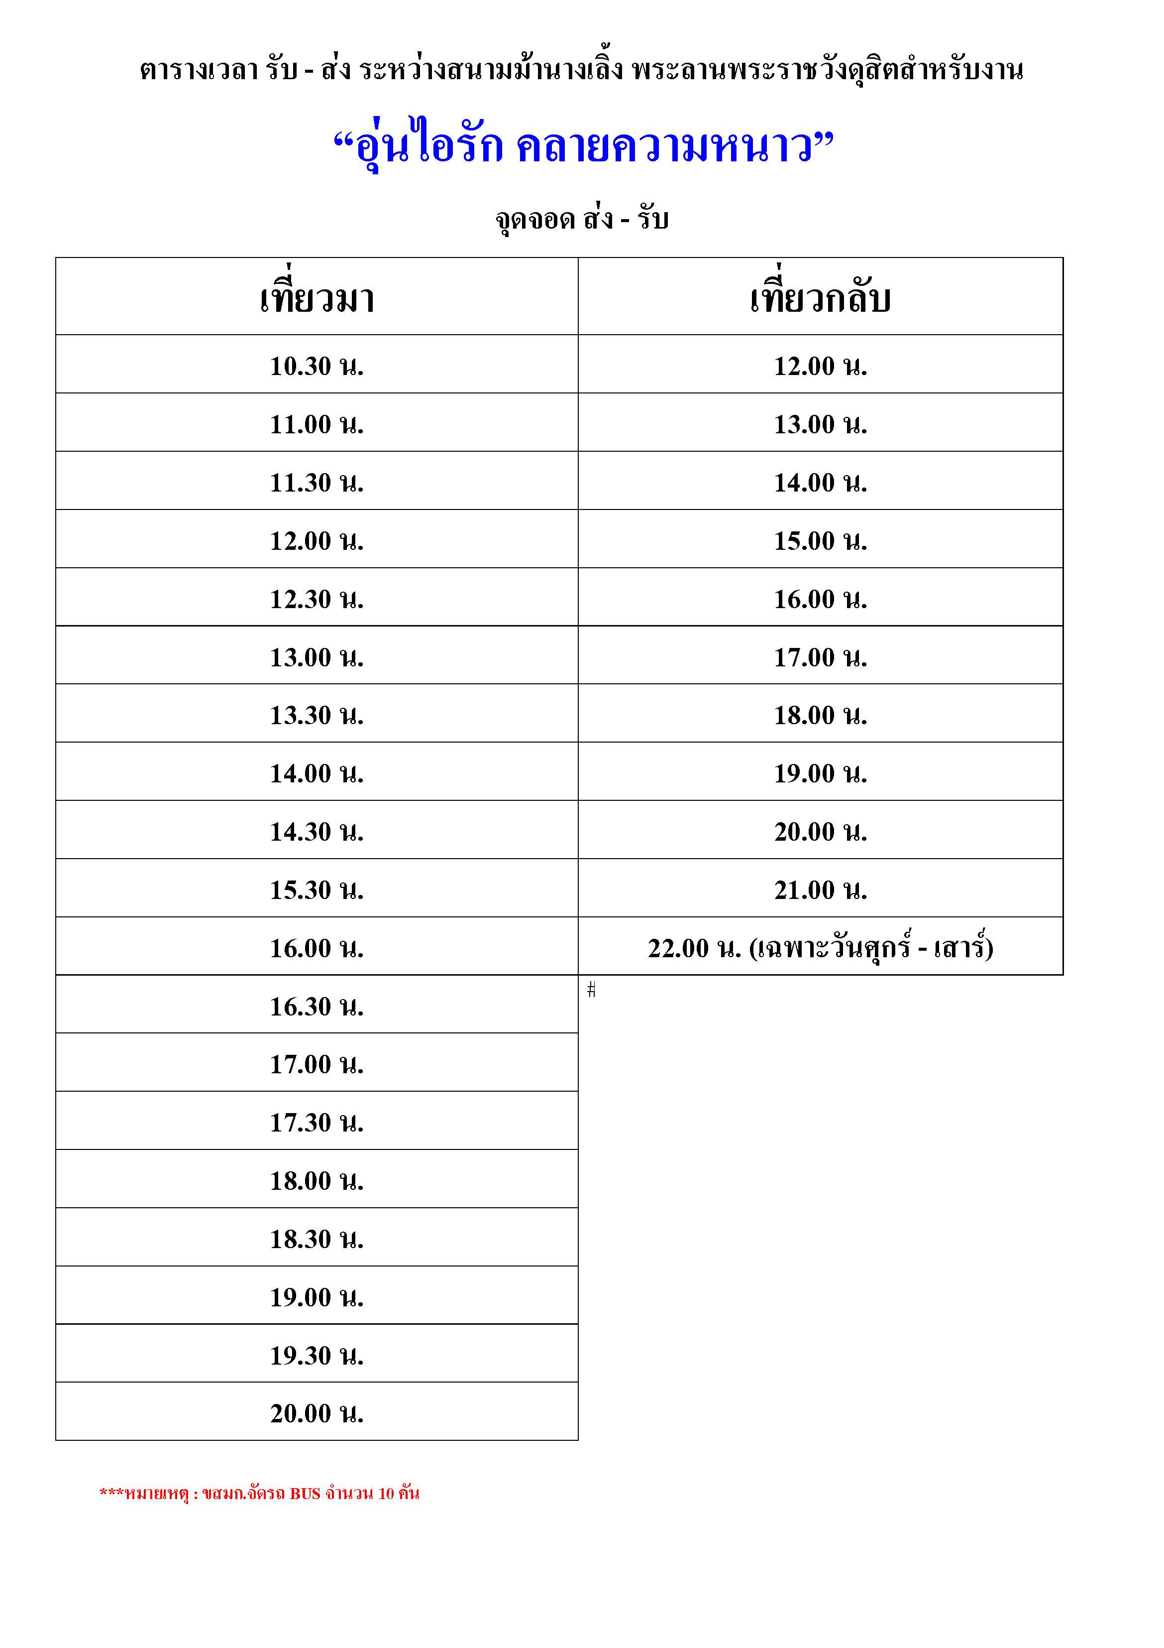

Slide 23
รูปแบบสติกเกอร์

Slide 24

1

Slide 25

2

Slide 26

3

Slide 27

4

Slide 28

5

